Slide 1

最上位パートナーの知見を活用し、獲得に強い動線を構築する
サンクスLINE誘導のご提案

Slide 2
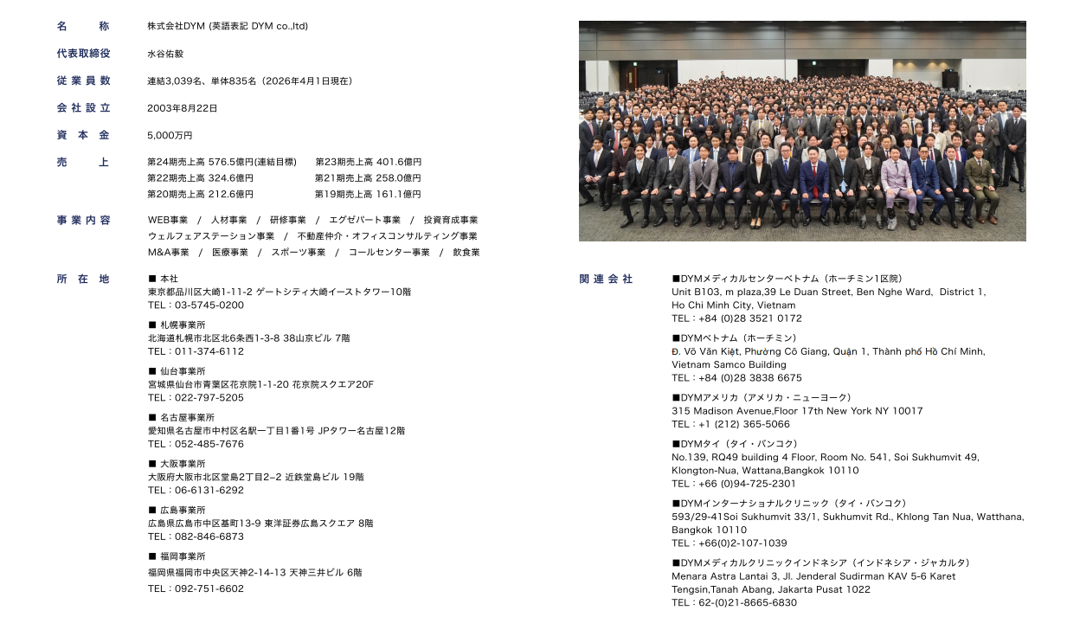
会社概要

Slide 3

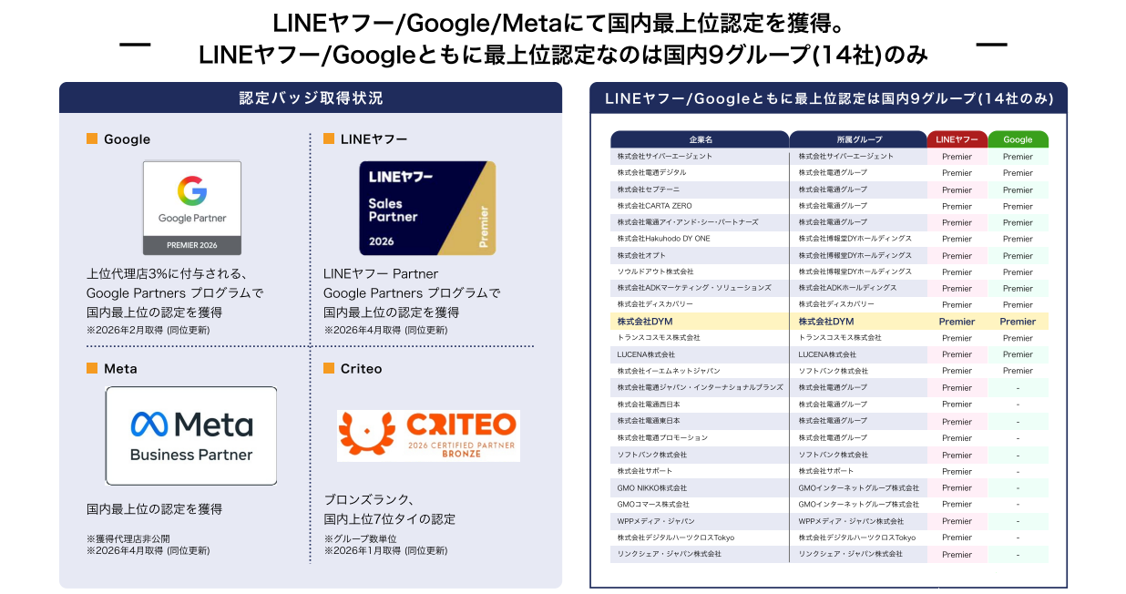
弊社の強み

Slide 4

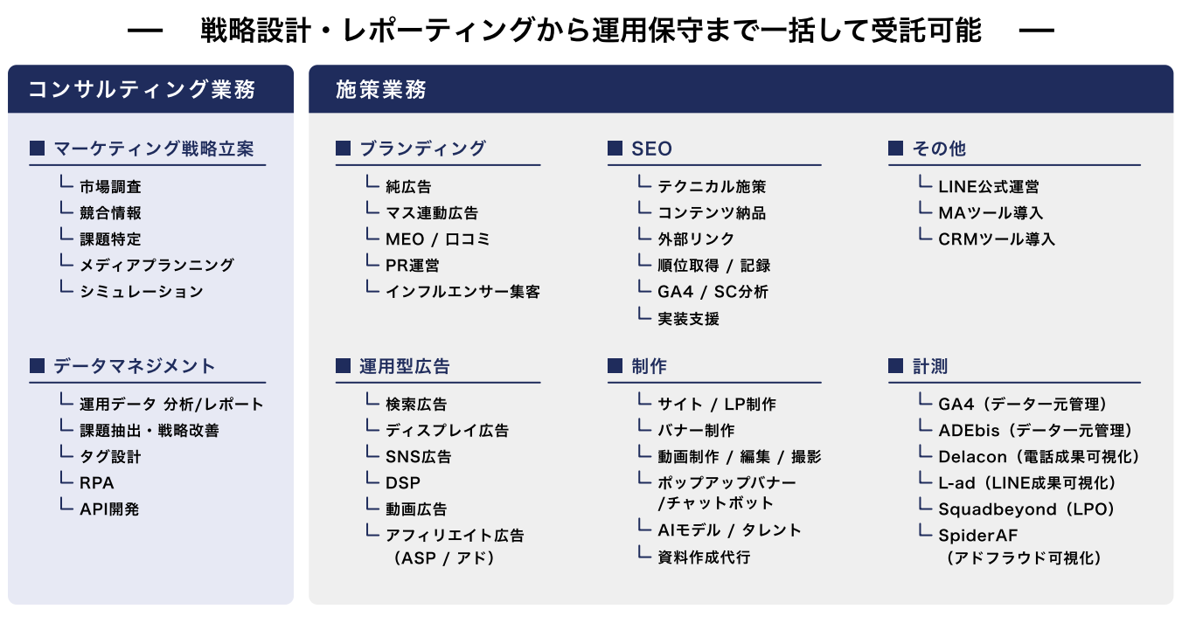
弊社の強み

Slide 5
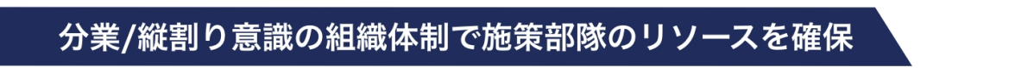
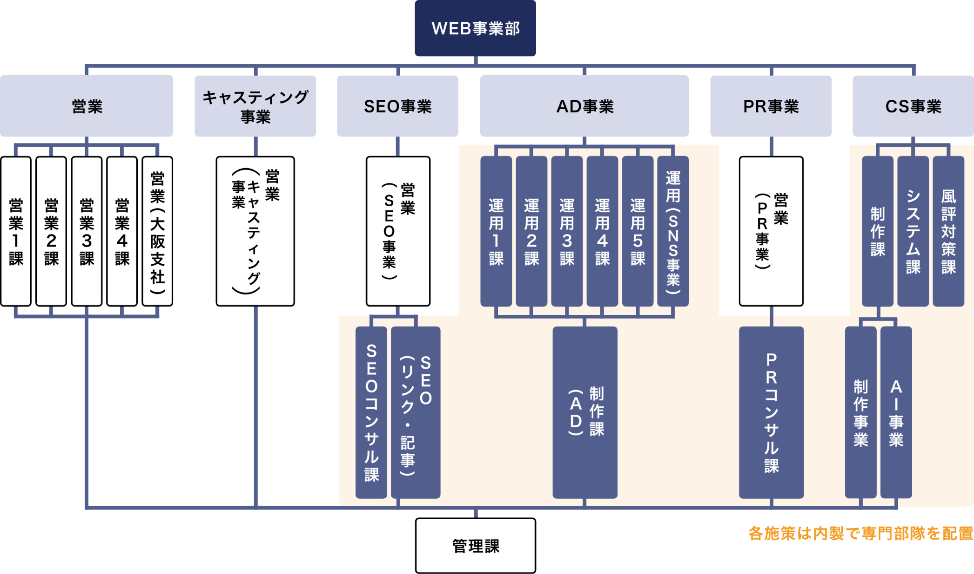
弊社の強み

Slide 6
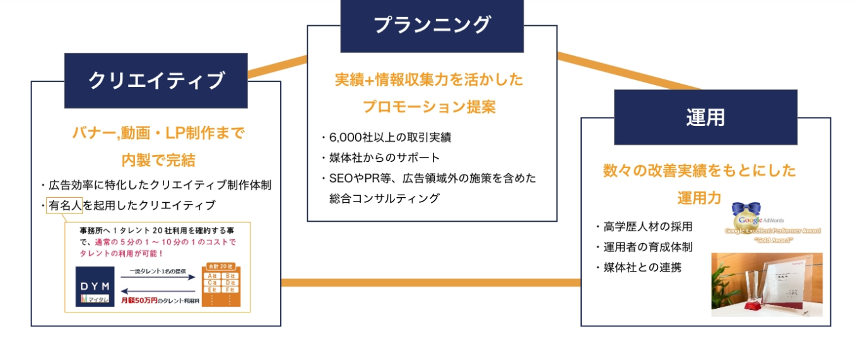
弊社の強み
プランニング~運用・クリエイティブを一気通貫で行うことで、成果にコミットしやすい体制。
貴社としても窓口・依頼の工数を大きく削減しながらの施策スタートが可能です。

Slide 7




弊社実績
DYM × LINEOA
LINEヤフー Partner Award 2025にて「Best LINE公式アカウント Growth」受賞
2025年11月、株式会社LINEヤフー社が主催する ”LINEヤフー Partner Award 2025” に株式会社DYMが参加。
弊社はLINE公式アカウントによるビジネス拡大に最も貢献したとして、「Best LINE公式アカウント Growth※」を受賞。
2025年10月現在、LINE公式アカウントの取扱社数は100社以上、400アカウント以上まで拡大しており関連サービスも展開中。
弊社受賞遍歴 Since.2024年5月～
2024年5月
2024年12月
2025年5月
2024年度上半期のSales Partner「Premier」に認定。
上位20位タイ
単月2000万円の取り扱いを突破。
前回に続き、最高グレードである「Premier」に認定。上位15位タイ
2025年8月
2025年10月
現在
単月6000万円の取り扱いを突破。
前回に続き、最高グレードである「Premier」に認定。
上位12位タイ
「Best LINE公式アカウント Growth」部門でLINEヤフー社から表彰をいただきました。
最上位となる Sales Partner Premier
Best LINE公式アカウント Growth の受賞を受ける
現在Sales Partner Premier
はDYMを合わせて12社が認定。
※受賞時の1枚

Slide 8







弊社ポジショニング
各種パートナー企業との連携から、幅広いLINEOA業務に対して対応が可能。
貴社社内運用部隊と連携して、一部業務の委託についてもご相談いただけます。
※現状運用環境に合わせた成果報酬プランやコストカットの監修なども提示が可能です。
ツール会社
コンサル会社
自動化・効率化
リッチ化
システム管理会社・ツール運用会社・デザイン会社
・ツールによって、適用される機能自体に差分がある。
・ APIツールが1社のみの独占となり、切替えが難しい。
・コンサルも依頼の場合に費用が大きくなるリスク。
・ツール外注により費用が大きくなる可能性がある。
・OA運用自体に対する知見が少ない。
・一部利用できない機能が存在する（Option API他）。
DYM→
各種実績の多いツール企業と連携している為、
将来的な運用プランに合わせてツール選定をサポート。
DYM→
DYMが商流に入ることにより限定の割引プランや
拡張機能（一部β版）の展開を可能に。
広告専業の代理店
他CRMの会社
リード母数拡大
自動化・効率化
LINEヤフーのパッケージ商品などの拡販
・OA運用部隊を備えていない可能性がある。
・パッケージ売りが中心で非アクティブユーザーが増加。
・コンサルも依頼の場合に費用が大きくなるリスク。
・CRM側のAPI利用時に通常より高単価になりやすい。
・OA単体での運用知見の乏しさ。
DYM→
運用実務におけるアウトソースとして活用し、
既存の運用領域における効率化をサポート。
DYM→
OAM(公式管理画面)と併用しながらコストカット。
また複数ステップ配信の組み合わせで効率化も。

Slide 9
資料アジェンダ
サンクスLINE誘導導入のご提案

Slide 10






サンクスLINE｜機能・費用
サンクスLINE誘導
フォーム送信後のLINE誘導を自動化するツール
※既存APIツールとの併用についても、問題なく稼働が可能。
WEBサイト
動作イメージ
LINE未追加の場合
DYM
開発
ツール
友だち登録ページへ遷移する。
CV完了後約2~3秒で
LINEへ自動遷移
ロゴ
フォーム入力
サンクス画面へ
LINE追加済みの場合
フォーム入力内容を
LINEトーク入力画面へ引き継ぎ可能
トーク画面へ
遷移する。
クリックして再生
再生 [▷]
QRコードを読み取って
動画を見る（約22秒）

Slide 11
広告と一緒にサンクスLINEを実施する理由
施策全体の CPA 改善
CPO の改善
CV獲得まで
CV獲得後
重要性 UP
広告
CV
LP
サンクスLINE誘導
離脱防止 × 成果報酬施策
LINEでナーチャリング
CV
購入・契約など
CVの取りこぼしを減らし施策全体のCPAを改善
CV後の歩留まりを改善し、CPOを改善
CPOの改善
許容CPAの引き上げ
広告配信の拡大
さらに成果が増えれば、再投資して継続的に拡大
広告とあわせて実施することで、事業全体の効率化を図る。

Slide 12
サンクスLINE｜導入・活用実績
LINE活用の参考事例と、サンクスLINE誘導ツールの導入実績
クリニック｜LINE活用による来院率改善
予約後の来院率
予約完了
LINE
友だち追加
予約確認・
前日のお知らせ
40〜50%改善
LINEヤフーの参考事例
人材業界｜サンクスLINE誘導ツール導入実績
DYMの導入実績
① 導入前後3か月比較
② 前年同期間比較
月別比較（友だち増加数・人）
2025年
2026年
導入前
導入後
2025年7〜9月
2026年7〜9月
779
1,532人
2,103人
1,650人
2,103人
615
709
575
516
559
導入前比 137.3%
前年比 127.5%
増加数 +571人
増加数 +453人
7月
8月
9月
前年比 107%
前年比 151%
前年比 127%
サンクスLINE誘導ツールの導入後、友だち増加数が導入前比137.3%、前年比127.5%に改善。
※出典：株式会社DYM運用実績（当社調べ）※美容クリニック：予約後来院率の改善実績
※出典：人材業界｜株式会社DYM 社内集計（サンクスLINE誘導ツール導入前後3か月、2025年・2026年7〜9月の友だち増加数）

Slide 13
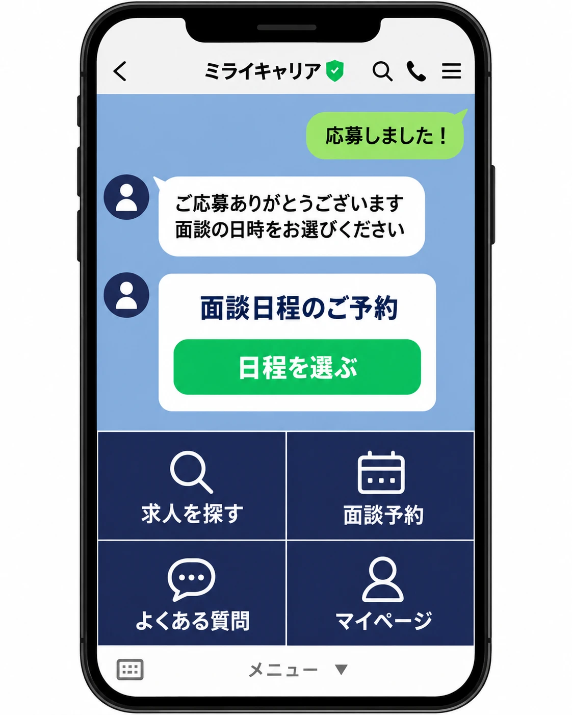
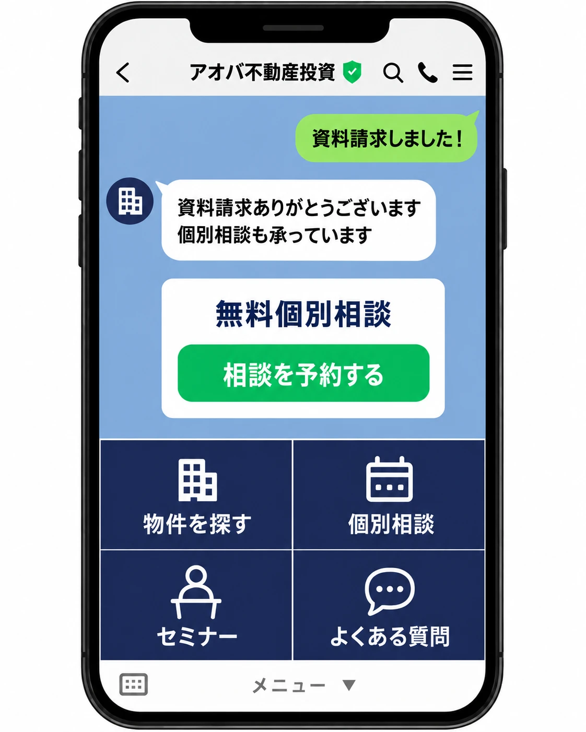
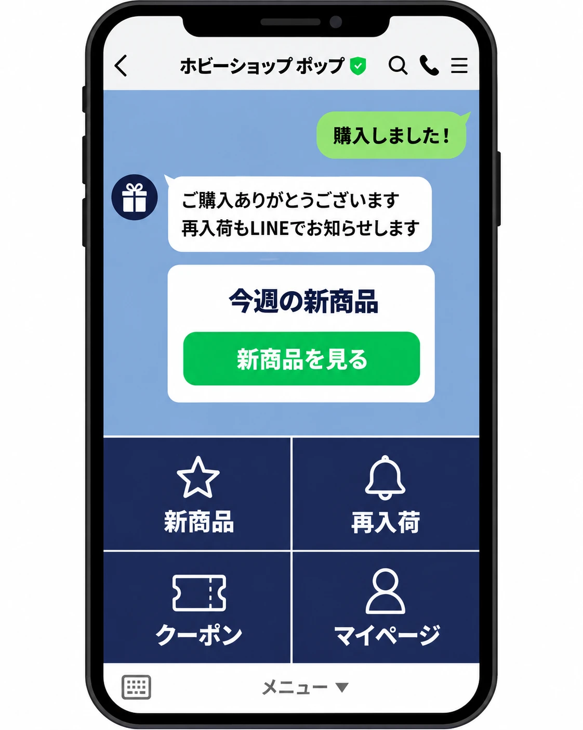
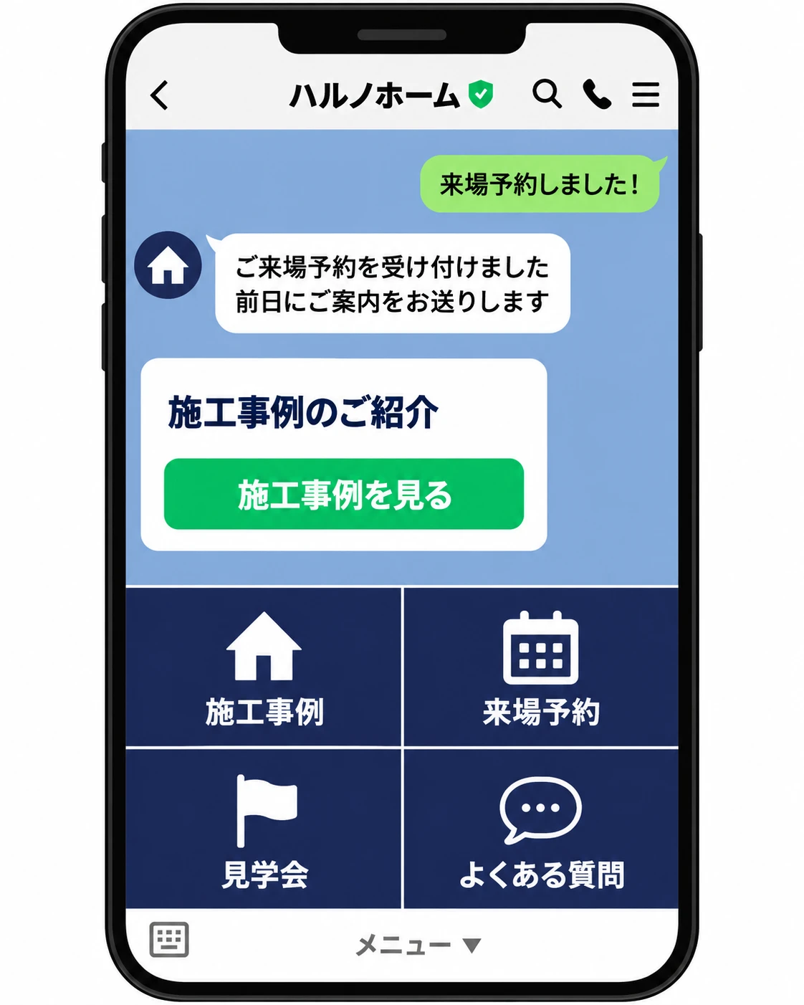
ターゲット業界別｜サンクスLINE活用イメージ
CVの後にLINEで送る内容は、業界ごとに変わる
1
人材
2
不動産投資
応募
----
会員登録
LINE
資料請求
----
相談予約
LINE
その後の配信
その後の配信
前日リマインド／求人紹介／選考のご案内
面談リマインド／セミナー案内／物件情報
3
EC
4
ハウスメーカー
購入
----
会員登録
LINE
資料請求
----
来場予約
LINE
その後の配信
その後の配信
限定商品の案内／キャンペーン・クーポン
見学会の案内／土地情報／個別相談

Slide 14
ハードルの低いCVからLINEにつなぎ、契約・購入へ
ハードルが低いCVを入り口とし、サンクスLINEでナーチャリングを経て、契約・購入につなげる。
AD・獲得領域
LINE領域
広告
簡易ページ
ハードルが
低いCV
サンクス
LINE誘導
LINE
友だち追加
LINEで
ナーチャリング
購入・契約など
簡易診断
情報提供
チェックコンテンツ
リマインド
資料DL
セグメント配信
個別フォロー
ハードルが低いCVを獲得するため該当のページ制作から、
サンクスLINE誘導・ナーチャリングを一気通貫で対応可能

Slide 15
前後検索データを活用したステップ配信設計
友だち追加直後でアクション率が高い時に、ユーザーの検討行動に合わせた配信を設計
1
2
3
前後検索（LY生データ）
⇒ユーザーのニーズを把握
配信内容・順番を設計
追加直後でアクションが起きやすい
検索データ
LINE配信
友だち追加
UU
不安
どの情報を
初回配信
興味喚起
比較軸
どの順番で
数日後
比較検討情報・不安解消
-15日
-7日
-3日
0日
(検索起点)
3日
7日
15日
関心テーマ
いつ配信するか
1〜2週間
契約・利用オファー
検討後に何を検索しているか
ユーザーの不安・比較軸
・関心テーマを把握
ニーズをもとに、
配信内容・順番・タイミングを
業界・商材ごとに設計
以降もナーチャリング対象
前後検索でユーザーニーズを捉え、友だち追加直後のステップ配信に反映

Slide 16
DYMのコンサル支援内容・費用
ツール導入だけではなく、CPO改善に向けたLINE運用まで支援
① サンクスLINE導入
② LINE配信設計
③ 効果計測
④ 改善
導線設計
あいさつメッセージ
友だち追加数
配信内容
設定支援
ステップ配信
LINE経由CV
配信タイミング
リマインド
来店・面談・購入
導線
セグメント配信
を継続改善
計測結果をもとに、配信・導線を見直す
① サンクスLINE誘導ツール｜費用目安
② LINE運用コンサル｜費用目安
初期 15万円
月額 3万円〜
初期 10万円〜
月額 20万円〜
期間 6か月〜
※施策内容・配信本数・連携範囲等により、費用は個別にお見積もりいたします。

